Slide 1
Directiva de ascensores y componentes de seguridad para ascensores 2014/33/UE
Victoria Piedrafita Carnicer
DG Mercado interior, Industria, Emprendimiento y PYMEs

Slide 2
Directiva 2014/33/UE
Sustituye a la Directiva 95/16/CE
Aplicación: 20 abril 2016
Integra el “Nuevo marco legislativo”
No cambia en sustancia

Slide 3
Nuevo marco legislativo
¿Qué es?
Reglamento 765/2008 sobre acreditación de los organismos notificados y vigilancia del mercado
Decisión 768/2008 sobre un marco común para la
comercialización de los productos

Slide 4
Nuevo marco legislativo
Objetivos
Mayor homogeneidad en la legislación que regula la comercialización de productos
Mayor trazabilidad de los productos
Mejorar la calidad de los organismos acreditados
Mejorar la vigilancia del mercado

Slide 5
Contenido Directiva
Disposiciones generales
Ámbito de aplicación, definiciones, libre circulación, requisitos
esenciales
Obligaciones agentes económicos
Conformidad ascensores y componentes de seguridad
normas armonizadas, procedimientos de conformidad, marcado CE
Notificación organismos de evaluación de conformidad
Vigilancia del mercado
Comité, sanciones y disposiciones transitorias

Slide 6
Elementos que no cambian
Ámbito de aplicación
Requisitos esenciales
Procedimientos de evaluación de conformidad

Slide 7
Elementos nuevos
Más definiciones
Obligaciones agentes económicos
Nuevos requisitos autoridades notificantes y organismos notificados
Vigilancia del mercado

Slide 8
Definiciones
"Importadas" del
Nuevo marco legislativo
Ej. fabricante, representante autorizado,
importador, distribuidor, acreditación
Reglamento UE no 1025/2012 sobre la normalización europea
Norma armonizada

Slide 9
Obligaciones agentes económicos
Instalador
Ascensor diseñado, fabricado, instalado y sometido a ensayo de conformidad con los requisitos esenciales de salud y seguridad (Anexo I)
Elabora documentación técnica y declaración UE de conformidad
Lleva a cabo o vela por que se lleve a cabo el correspondiente procedimiento de evaluación de la conformidad
Coloca el marcado CE
Conserva la documentación técnica y la declaración UE de conformidad durante 10 años después introducción del ascensor en el mercado
Mantiene un registro de las reclamaciones y ascensores no conformes
Garantiza en ascensores número de tipo, lote o serie u otro elemento de identificación
Indica en el ascensor nombre, nombre comercial registrado o marca registrada y su dirección postal de contacto

Slide 10
Obligaciones agentes económicos
Fabricante componentes de seguridad (CS)
CS diseñados y fabricados de conformidad con los requisitos esenciales de salud y seguridad (Anexo I)
Elabora documentación técnica y declaración UE de conformidad
Lleva a cabo o vela por que se lleve a cabo el correspondiente procedimiento de evaluación de la conformidad
Coloca el marcado CE
Conserva la documentación técnica y la declaración UE conformidad durante 10 años después de introducción CS en el mercado
Garantiza en los CS número de tipo, lote o serie u otro elemento de identificación
Indica en el CS nombre, nombre comercial registrado o marca registrada y su dirección postal de contacto

Slide 11
Obligaciones agentes económicos
Fabricante componentes de seguridad (CS)
Toma medidas correctoras, retira del mercado o recupera si necesario los CS e informa a las autoridades nacionales
Facilita información y documentos a la autoridad nacional competente sobre la base de una solicitud motivada para demostrar la conformidad del CS, en una lengua compresible para la autoridad
Coopera con las autoridades nacionales en cualquier acción para evitar riesgos de los CS de ascensores introducidos en el mercado

Slide 12
Obligaciones agentes económicos
Instrucciones
Escritas en una lengua fácilmente comprensible para los usuarios finales
Lengua determinada por el Estado miembro en el que se introduce el ascensor
Claras, comprensibles e inteligibles

Slide 13
Obligaciones agentes económicos
Importadores
Se asegura de que el fabricante cumple con sus obligaciones
Indica en el CS nombre, nombre comercial registrado o marca registrada y su dirección postal de contacto
Se asegura de que el transporte y almacenamiento no daña el producto
Si necesario ensayo de muestras de CS y registro de reclamaciones
Conserva la declaración UE conformidad durante 10 años después de introducción CS en el mercado
Toma medidas correctoras, retira del mercado o recupera si necesario los CS e informa a las autoridades nacionales
Facilita información y documentos a la autoridad nacional competente para demostrar la conformidad del CS
Coopera con las autoridades nacionales en cualquier acción para evitar riesgos de los CS de ascensores introducidos en el mercado

Slide 14
Obligaciones agentes económicos
Distribuidores
Se asegura de que el CS lleva el marcado CE, la declaración UE de conformidad, las instrucciones y documentos requeridos y los datos del fabricante e importador
No distribuye CS no conformes e informa al fabricante o importador y a las autoridades de vigilancia del mercado
Se asegura de que el transporte y almacenamiento no daña el producto
Vela para que se tomen medidas correctoras, se retiren del mercado o recuperen si necesario los CS e informa a las autoridades nacionales
Facilita información y documentos a la autoridad nacional competente para demostrar la conformidad del CS

Slide 15
Trazabilidad
Nombre y dirección del instalador, fabricante e importador
Identificación del producto
Identificación a lo largo de la cadena de distribución
La información se debe guardar 10 años

Slide 16
Autoridades notificantes y organismos notificados
Requisitos y obligaciones específicas
Ej. seguir labor grupos coordinación organismos notificados, subcontratistas o filiales deben cumplir criterios de acreditación
Procedimiento de notificación
- acreditación: 2 semanas
- sin acreditación: 2 meses
- posibilidad de objeción de los Estados miembros y la
Comisión

Slide 17
Vigilancia del mercado
Estados miembros evalúan productos con riesgo
Agentes económicos cooperan y toman medidas correctoras si necesario
Autoridades informan al organismo notificado, y a la Comisión y Estados miembros si relevante
Si no medidas correctoras, las autoridades toman medidas provisionales e informan a la Comisión y Estados miembros
3 meses para objetar: nuevo procedimiento de salvaguardia
Si medida aceptada, todos los Estados miembros deben aplicarla e informar a la Comisión

Slide 18
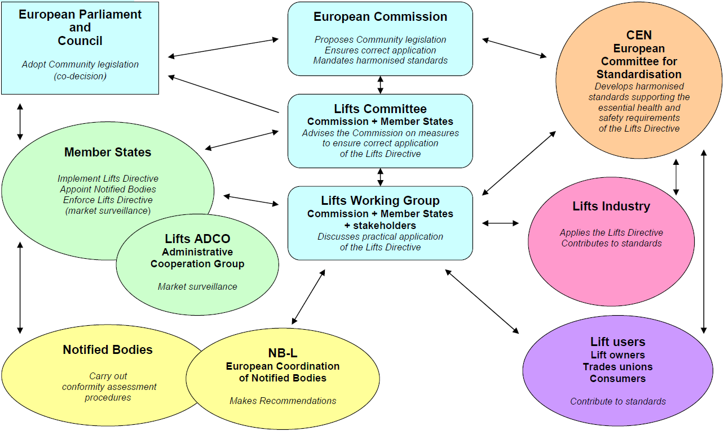
Actores Directiva

Slide 19
Documentos relacionados
Guía aplicación de la Directiva de ascensores
Versión final: octubre/ noviembre
Guía azul
http://ec.europa.eu/growth/single-market/goods_en
Mandato
Finalizado - CEN debe aceptar en un mes
Estudio evaluación Directiva 1995/16/CE

Slide 20
Información adicional
Página internet Comisión: http://ec.europa.eu/growth/sectors/mechanical-engineering/lifts/
(legislación, guías, normas técnicas, organismos
notificados, autoridades nacionales…)
Punto de contacto: GROW-LIFTS@ec.europa.eu

Slide 21
¡Gracias por su atención!

